Slide 1
সকলকে স্বাগতম

Slide 2
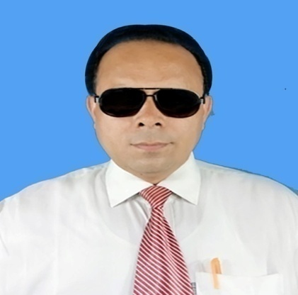
শিক্ষক পরিচিতি
বিনয় কুমার বিশ্বাস
সহকারী শিক্ষক
কোলা সদর উদ্দিন উচ্চ বিদ্যালয়
রাজবাড়ী সদর , রাজবাড়ী ।
মোবাঃ ০১৭১৭৭৫৪৮০৭

Slide 3
পাঠ পরিচিতি
শ্রেণীঃ নবম ও দশম
বিষয়ঃ হিসাব বিজ্ঞান
অধ্যায়ঃ দ্বিতীয়
সময়ঃ ৪৫ মিনিট
তারিখঃ ০৩-০১-২০২১ইং

Slide 4
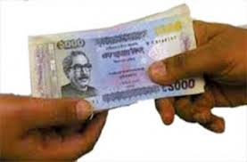
এসো আমরা কিছু ছবি দেখি

Slide 5
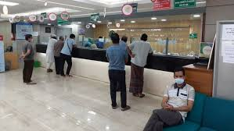
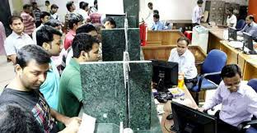
এসো আমরা আরও কিছু ছবি দেখি

Slide 6
আজকের পাঠ
“লেনদেন”
(দ্বিতীয় অংশ)

Slide 7
শিখনফল
১. হিসাব সমীকরণ কি বলতে পারবে ।
২. হিসাব সমীকরণ চিত্রের সাহায্যে দেখাতে পারবে পারবে ।
৩. হিসাব সমীকরণ ব্যাখ্যা করতে পারবে ।
৪. হিসাব সমীকরণের উপাদানসমূহের পরিবর্তন কিভাবে ঘটে তা ব্যাখ্যা করতে পারবে ।

Slide 8
হিসাব সমীকরণ
কোন প্রতিষ্ঠানের একটি নির্দিষ্ট সময়ের মোট সম্পদের পরিমান , মালিকানা স্বত্ব ও বহির্দায়ের সমান হবে । যে সমীকরণের মাধ্যমে এই সমতা প্রমাণ করা হয় তাকেই হিসাব সমীকরণ বলা হয় । হিসাবশাস্ত্রবিদগণ হিসাব সমীকরণ ( সম্পদ = দায় + মালিমানা স্বত্ব) এর উপাদানগুলোর পরিবর্তনকারী ঘটনাকে লেনদেন বলে আজ্ঞায়িত করেছেন । অর্থাৎ সম্পদ ,দায় এবং মালিকানা স্বত্বে পরিবর্তন আনয়নকারী ঘটনা লেনদেন হিসাবে গণ্য হয়।

Slide 9
হিসাব সমীকরণ চিত্রটি নিম্নরুপ
A
L
E
ASSETS=LIABILITIES+ EQUITY

Slide 10
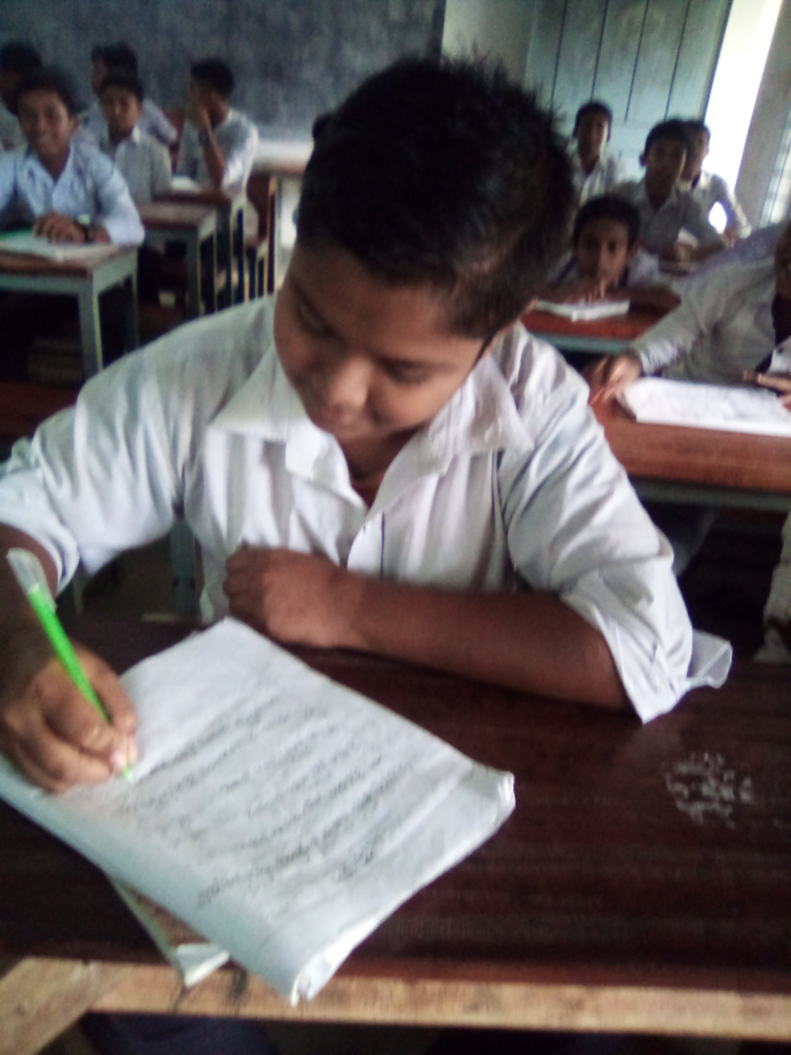
একক কাজ
প্রশ্নঃ- হিসাব সমীকরণের চিত্রটি ব্যাখ্যা কর ।

Slide 11
হিসাব সমীকরণের উপাদানসমূহ ব্যাখ্যা নিম্নরুপঃ
সম্পদঃ-সম্পদ বলতে বুঝায় অর্থনৈতিক পরিসম্পদ যা কোন ব্যবসায়ের মালিকানাধীন আসবাবপত্র , দালানকোঠা, কলকব্জা ও বিনিয়োগ ইত্যাদি।
দায়ঃ-দায় হচ্ছে ব্যবসায়ের আর্থিক দায়বদ্ধতা যা ব্যবসায়ের একটি নির্দিষ্ট সময় পরে অবশ্যই পরিশোধ করতে হবে । অর্থাৎ ব্যবসায়ের মোট সম্পদের উপর তৃতীয় পক্ষের দাবিই হচ্ছে দায় ।
মালিকানা স্বত্বঃ-ব্যবসায়ের মোট সম্পদ থেকে তৃতীয় পক্ষের দাবি বাদ দিলে যাহা অবশিষ্ট থাকে তাই হচ্ছে মালিকানা স্বত্ব । অর্থাৎ মোট সম্পদের উপর মালিকের যে দাবি তাই হচ্ছে মালিকানা স্বত্ব ।

Slide 12
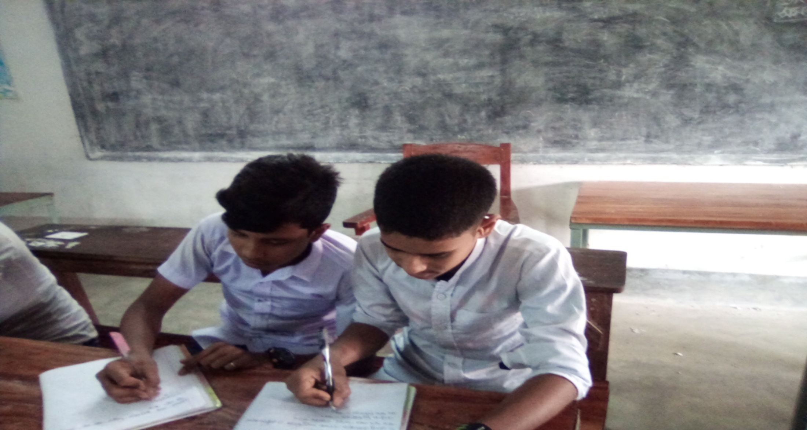
জোড়ায় কাজ
প্রশ্নঃ- হিসাব সমীকরণের উপাদানসমুহ ব্যাখ্যা কর ।

Slide 13
হিসাব সমীকরণের উপাদানসমূহের যে পরিবর্তন সাধিত হয় তা নিম্নরুপঃ
1. মোট সম্পদ বাড়লে মোট দায় অথবা মালিকানা স্বত্ব বাড়বে ।
২. মোট সম্পদ কমলে মোট দায় অথবা মালিকানা স্বত্ব কমবে ।
৩. একটি সম্পদ বাড়লে অপর সম্পদ কমবে ।
৪. মালিকানা স্বত্ব বাড়লে মোট দায় কমবে ।
৫. মালিকানা স্বত্ব কমলে মোট দায় বাড়বে

Slide 14
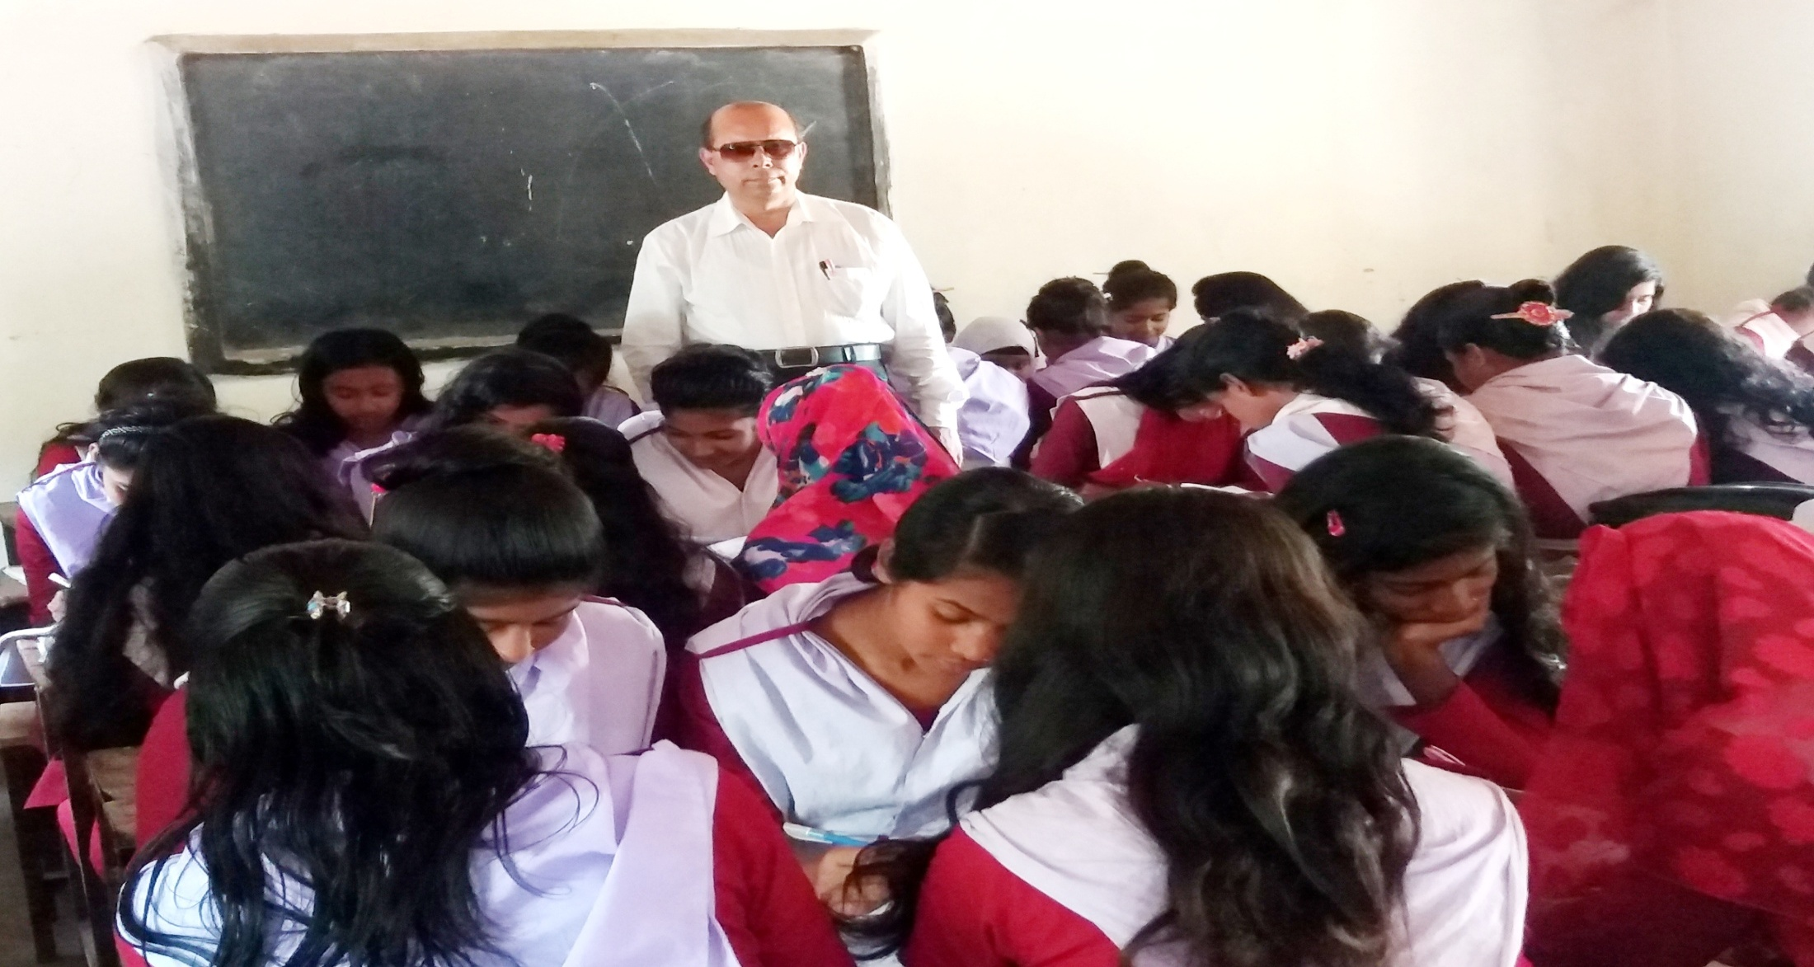
দলগত কাজ
প্রশ্নঃ- হিসাব সমীকরণের উপাদানসমূহের যে কোন তিনটি ব্যাখ্যা কর ।

Slide 15
মূল্যায়ন-০১
প্রশ্নঃ-০১- সম্পদ, দায় ও মালিকানা স্বত্ব কিসের উপাদান ?
ক. হিসাবের খ. দু’তরফা দাখিলার
গ. কারবারের ঘ. হিসাব সমীকরণের
প্রশ্নঃ-০২- মোট সম্পদের উপর তৃতীয় পক্ষের দাবীই হচ্ছে-
ক. মালিকানা স্বত্ব খ. সম্পদ
গ. দায় ঘ. মূলধন
প্রশ্নঃ-০৩- ব্যবসায়ের মোট সম্পদের উপর মালিকের দাবি বা অধিকারকে বলা হয়-
ক. আয় খ. মালিকানা স্বত্ব
গ. দায় ঘ. বিনিয়োগ

Slide 16
মূল্যায়ন-০২
প্রশ্নঃ-০৪- হিসাব সমীকণের সঠিক সমীকরণ কোনটি ?
ক. L = A + E খ. A = L + E
গ. E = A + L ঘ. A + L + E = 0
প্রশ্নঃ-০২- মালিকানা স্বত্ব বাড়লে কোনটি কমবে ?
ক. মোট সম্পদ খ. মোট দায়
গ. মোট উত্তোলন ঘ. মোট ব্যয়
প্রশ্নঃ-০৩- মোট সম্পদ(A) বাড়লে-
i. মোট দায় বাড়বে
ii. মালিকানা স্বত্ব বাড়বে
iii. মোট দায় কমবে
নিচের কোনটি সঠিক ?
ক. i ও ii খ. i ও iii
গ. ii ও iii ঘ. i , ii ও iii

Slide 17
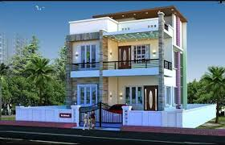
বাড়ীর কাজ-০১

Slide 18
বাড়ির কাজ-০২
প্রশ্নঃ-০১- সমীকরণ বলতে কি বুঝ ?
প্রশ্নঃ-০২- মালিকানা স্বত্ব ব্যাখ্যা কর প্রশ্নঃ-০৩- হিসাব সমীকরণের উপাদানগুলো যে যে পরিবর্তন সাধিত হয় । তা লিখ ।

Slide 19
সকলকে ধন্যবাদ

